Slide 2
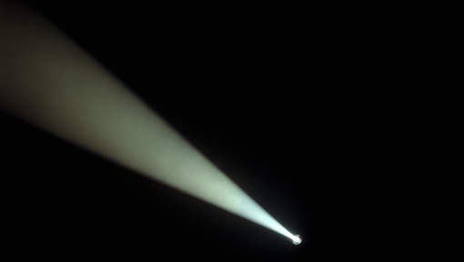
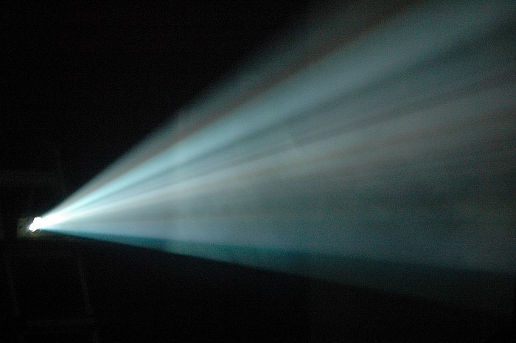
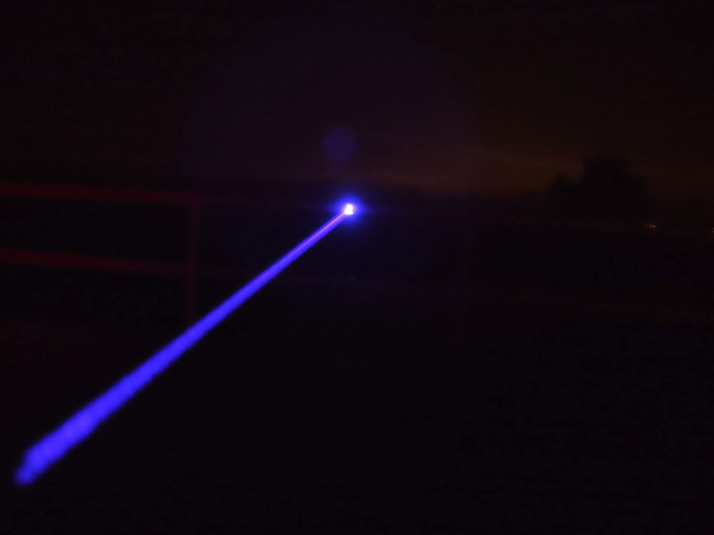
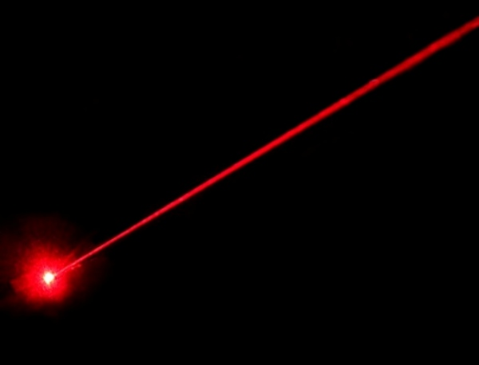
Licht
Wat is licht?

Slide 3
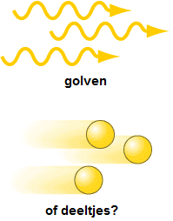
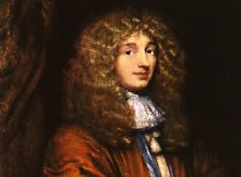
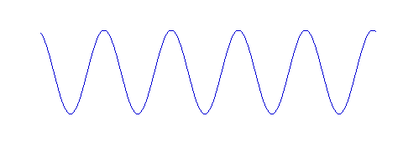
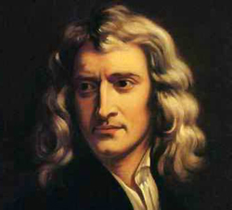
Licht
Wat is licht?
Christiaan Huygens
Golven
Isaac Newton
Deeltjes

Slide 4
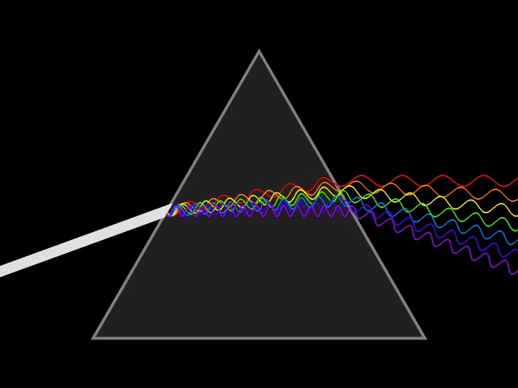
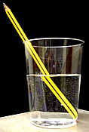
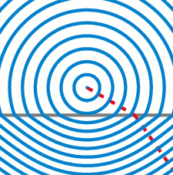
Licht
Bewijzen voor licht als golf
Breking van lichtgolven
In glas en water beweegt het licht langzamer dan in lucht
Vergelijk watergolven
Ondieper water : lagere snelheid

Slide 5
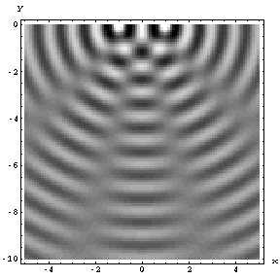
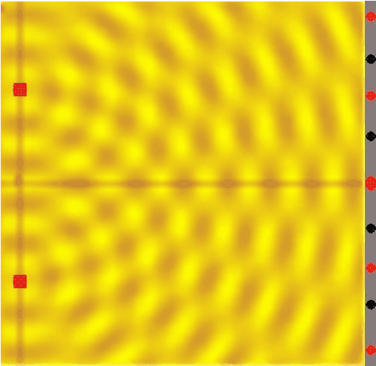
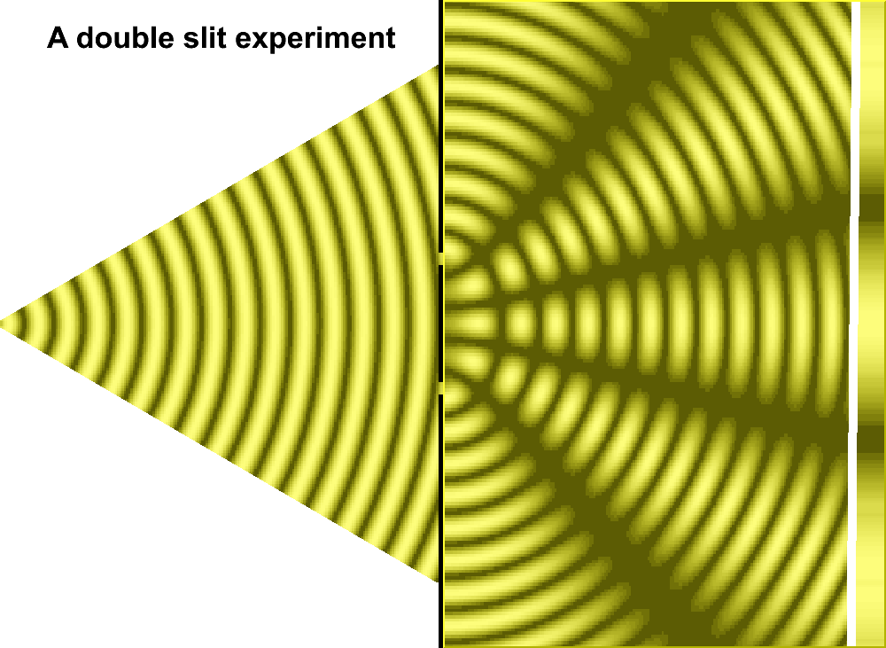
Licht
Bewijzen voor licht als golf
Interferentie van lichtgolven
watergolven
lichtgolven
lichtgolven met 1 bron en 2 spleten
Dit is àbsoluut niet te verklaren met deeltjes
2 golftoppen:
versterking
2 golfdalen:
verzwakking
Conclusie: licht bestaat uit golven

Slide 6
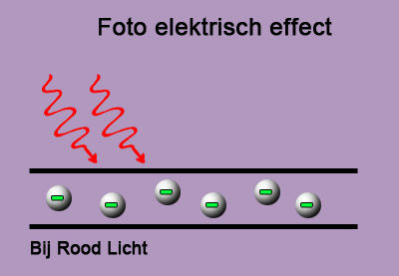
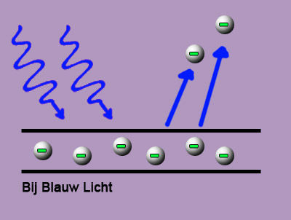
Licht
Bewijzen voor licht als deeltjes
?
tot 1878
Dit is àbsoluut niet te verklaren met golven.
Volgens het golfmodel zouden de elektronen uiteindelijk los moeten komen als je de rode lamp steeds harder zou laten branden.

Slide 7
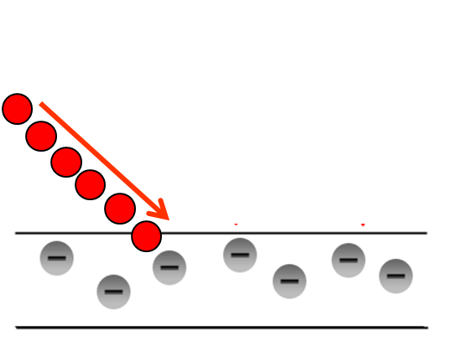
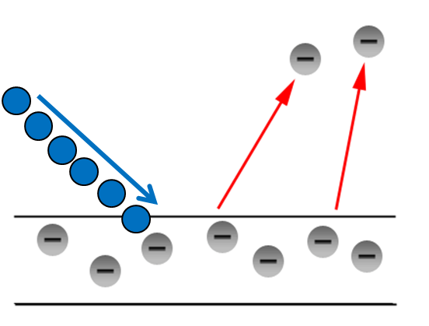
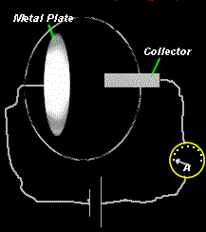
Licht
Voorbeeld zink: een rood foton heeft te weinig energie om een elektron los te maken, hoeveel je er ook op af stuurt
Een blauw foton heeft wel genoeg energie om een elektron los te maken en zelfs te laten wegvliegen
positief
Conclusie: licht bestaat uit deeltjes: fotonen
Het kost (natuurlijk) energie om elektronen uit een metaal los te maken
Men noemt dat de uittree-energie en die verschilt per metaal (BINAS)

Slide 8
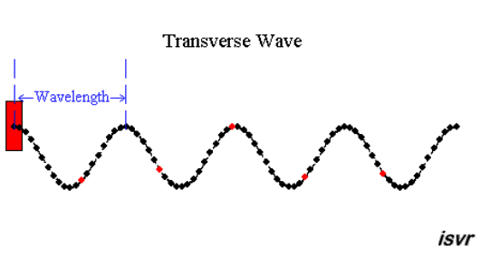
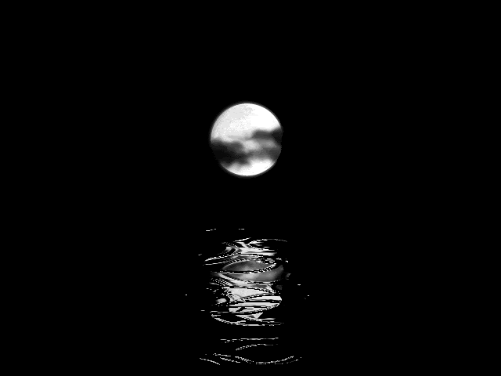
Golven
Wat zijn golven?
Voorbeelden:
Voorbeelden
Golf in een touw
Watergolven door regendruppels
Geluidsgolven in lucht

Slide 9
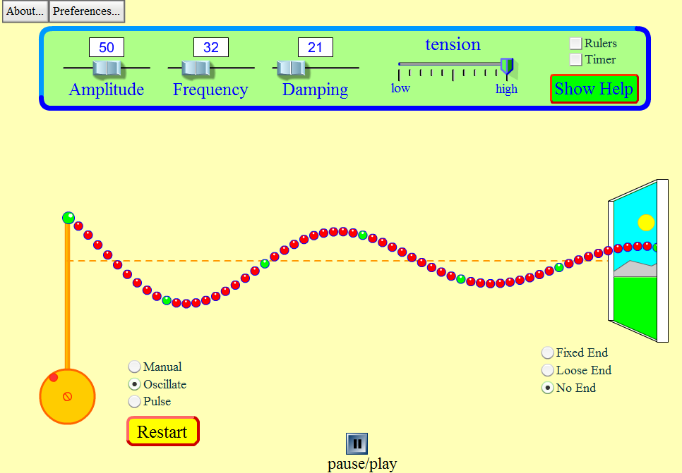
Golven

Slide 10
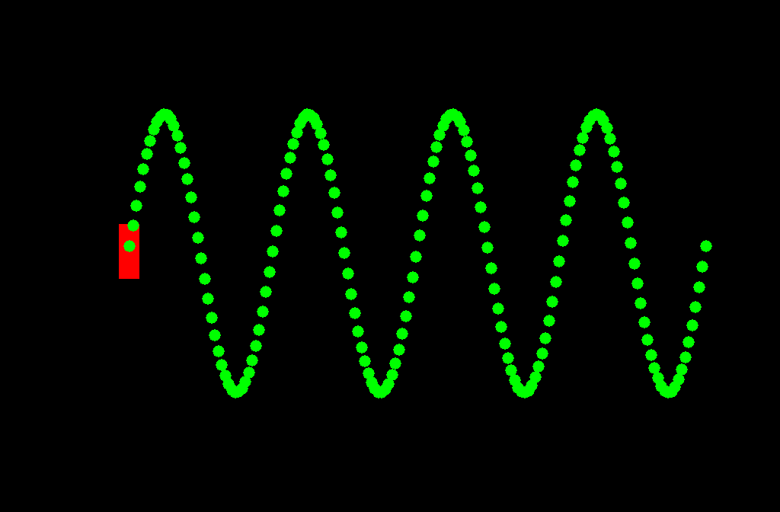
Golven
Kenmerken van een golf
bron
kenmerken bron
trillingstijd T (s)
frequentie f (Hz = 1/s)
amplitude A (m)
frequentie = aantal trillingen per seconde)

Slide 11
Golven
Kenmerken van een golf
medium
bron
kenmerk medium
golfsnelheid v (m/s)
amplitude
(maximale uitwijking)
kenmerken bron
trillingstijd T (s)
frequentie f (Hz = 1/s)
amplitude A (m)

Slide 12
Golven
Kenmerken van een golf
kenmerk golf
golflengte λ (m)
medium
bron
kenmerk medium
golfsnelheid v (m/s)
amplitude
(maximale uitwijking)
kenmerken bron
trillingstijd T (s)
frequentie f (Hz = 1/s)
amplitude A (m)
golfvergelijking
of

Slide 13
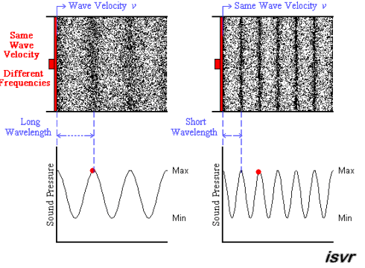
Golven
grote frequentie → kleine golflengte

Slide 14
Golven
Staande golven

Slide 15
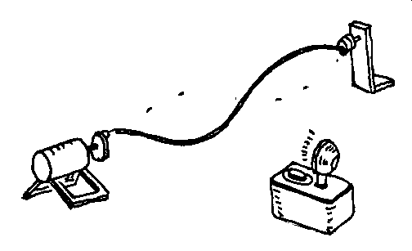
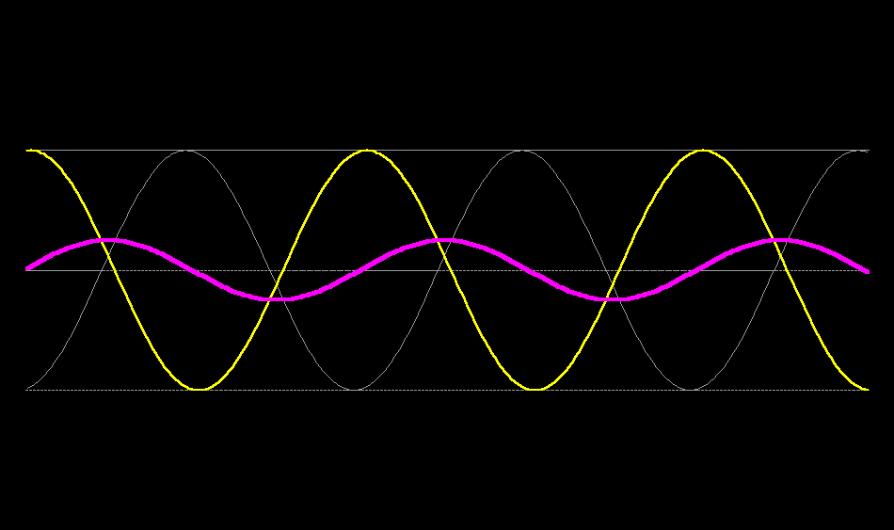
Golven
Staande golven
Heen en weer gaande golven versterken en verzwakken elkaar

Slide 16
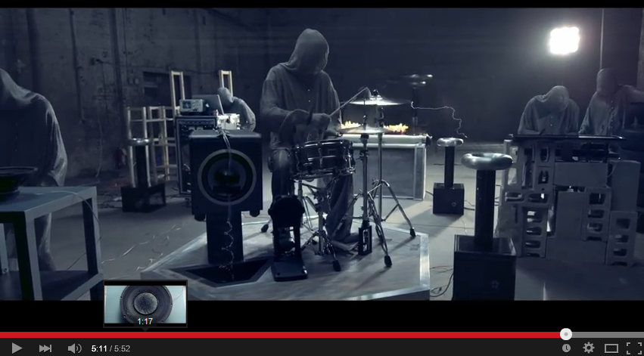
Golven
Staande golven → Muziek
Muziek heeft alles te maken met staande golven

Slide 17
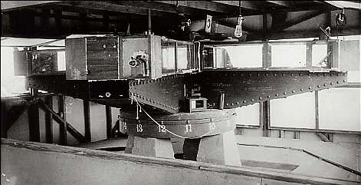
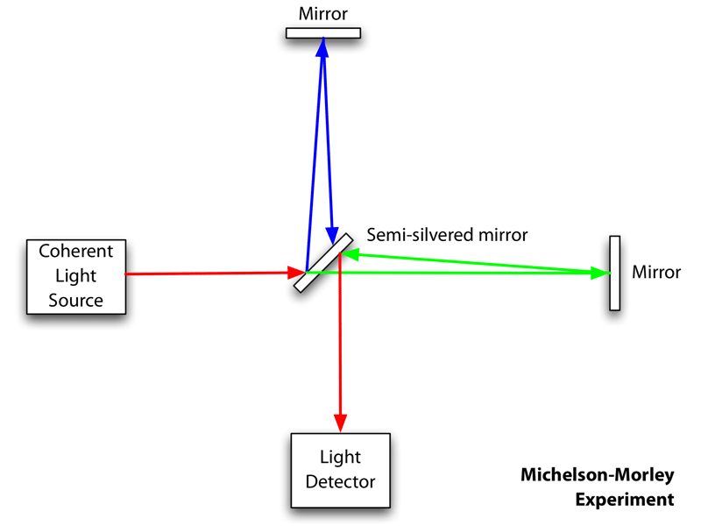
Licht
Wat golft er bij licht?
Tot 1887 dacht men dat lichtgolven door de ether bewogen (een onzichtbare tussenstof)!
1887 Michelson-Morley-experiment
Conclusie:
Er is geen medium (tussenstof)!
Wat golft er dan bij licht?

Slide 18
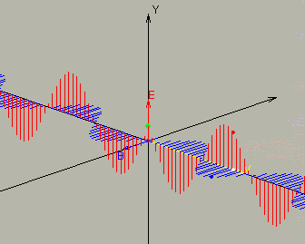
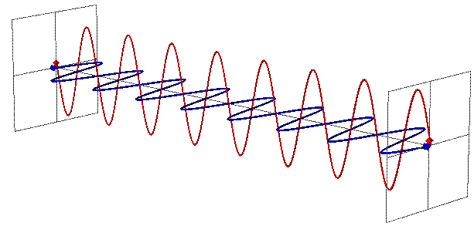
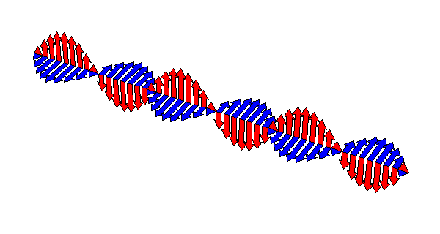
Licht
Elektromagnetische golven
Wisselend elektrisch veld
Wisselend magnetisch veld
Geen medium (tussenstof )
Golfsnelheid is constant = c (lichtsnelheid) = 300.000 km/s

Slide 19
Licht
Elektromagnetisch spectrum

Slide 20
Licht
Golven als deeltjes maar ook deeltjes als golven??

